Slide 1
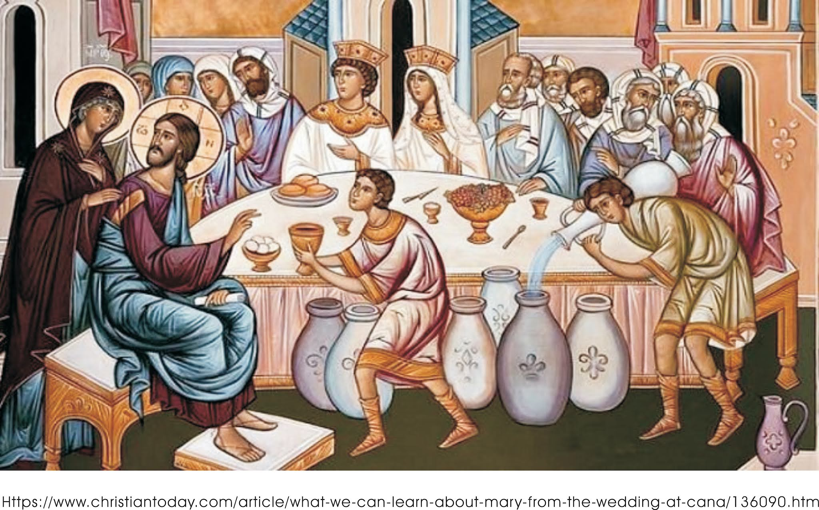
破舊立新的耶穌 約翰福音2:1-11

Slide 3
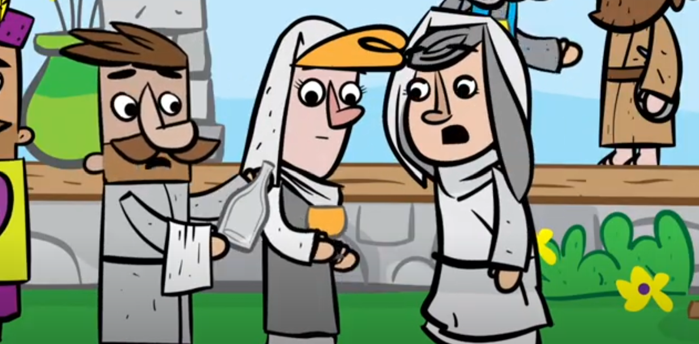

Slide 4
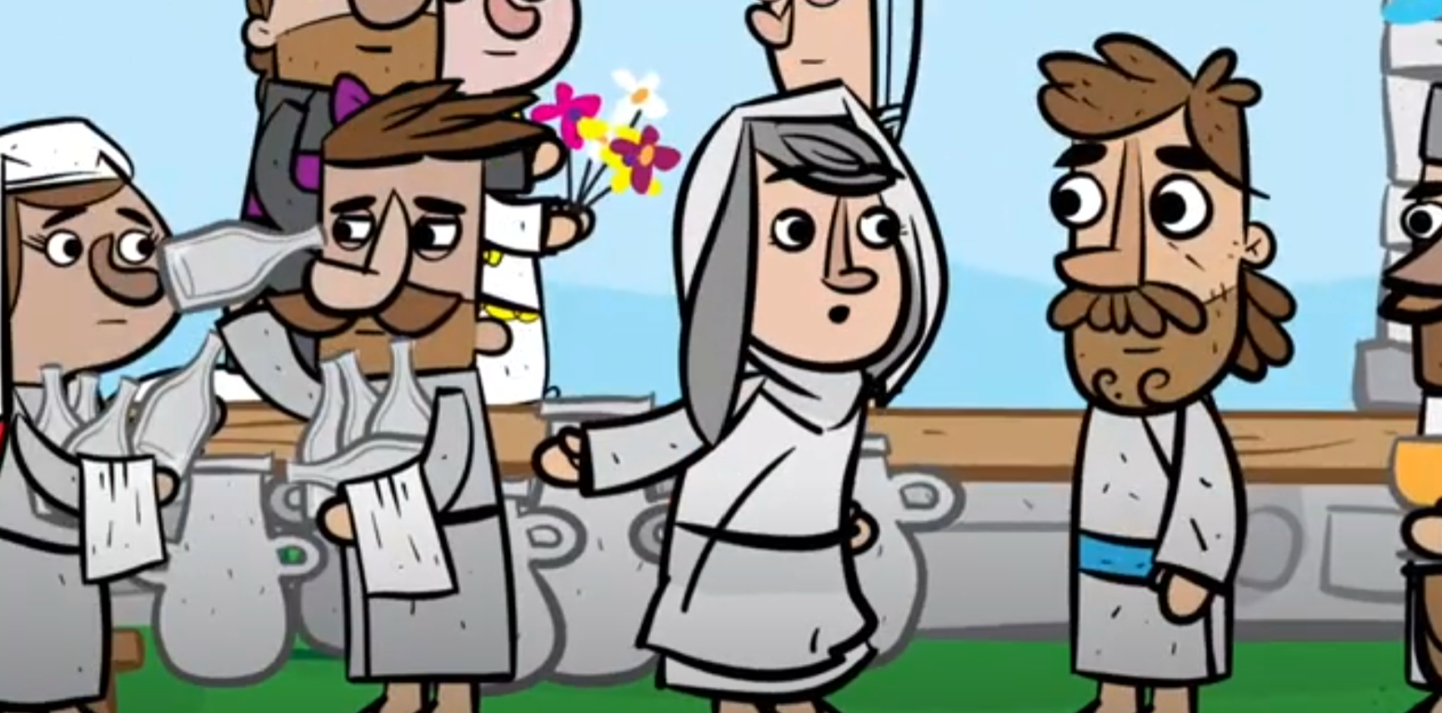

Slide 5
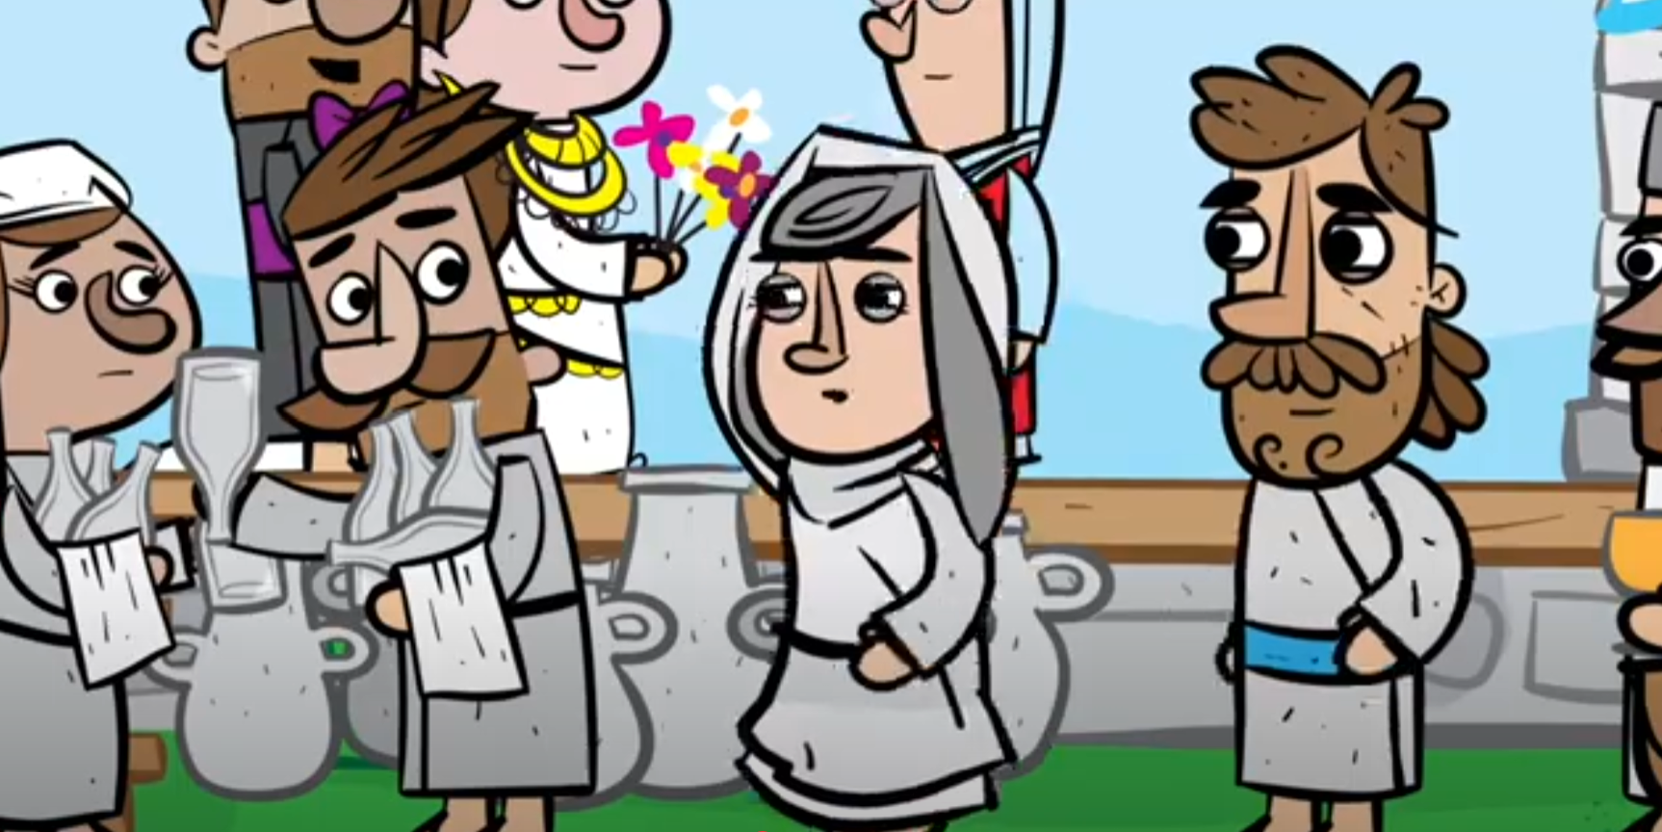

Slide 6
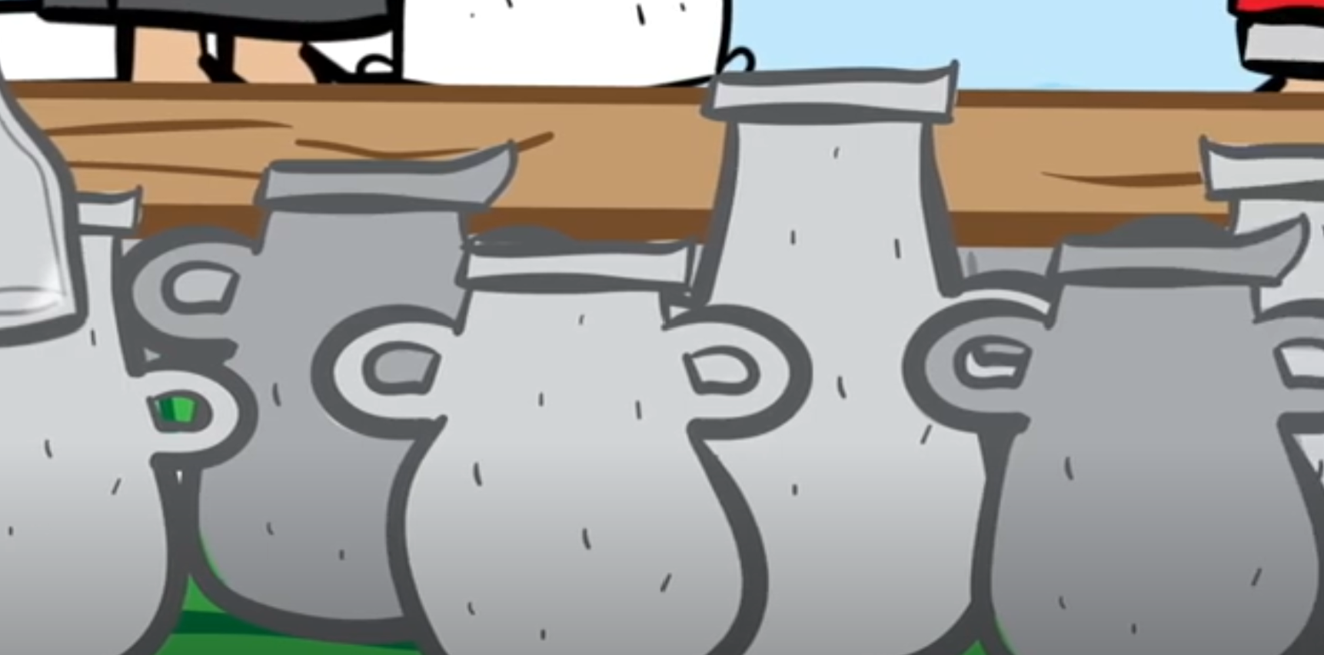

Slide 7
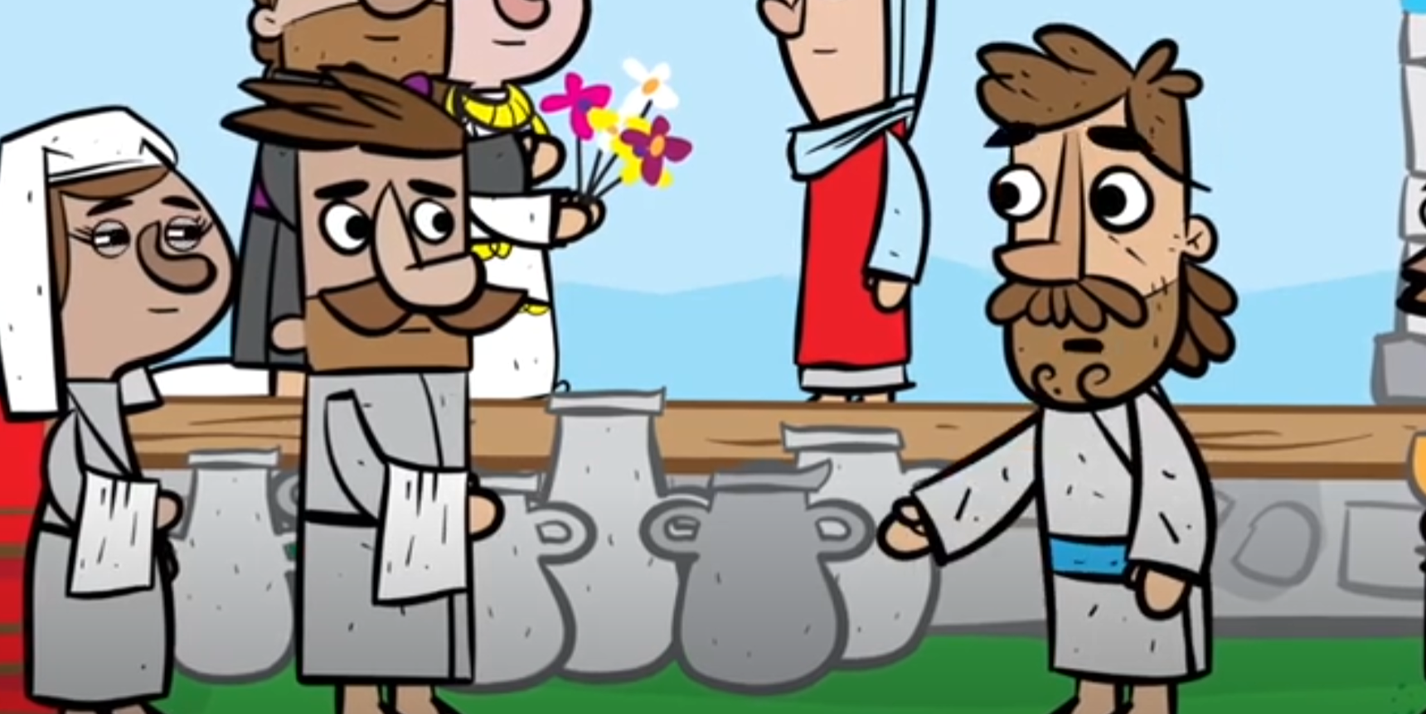

Slide 8
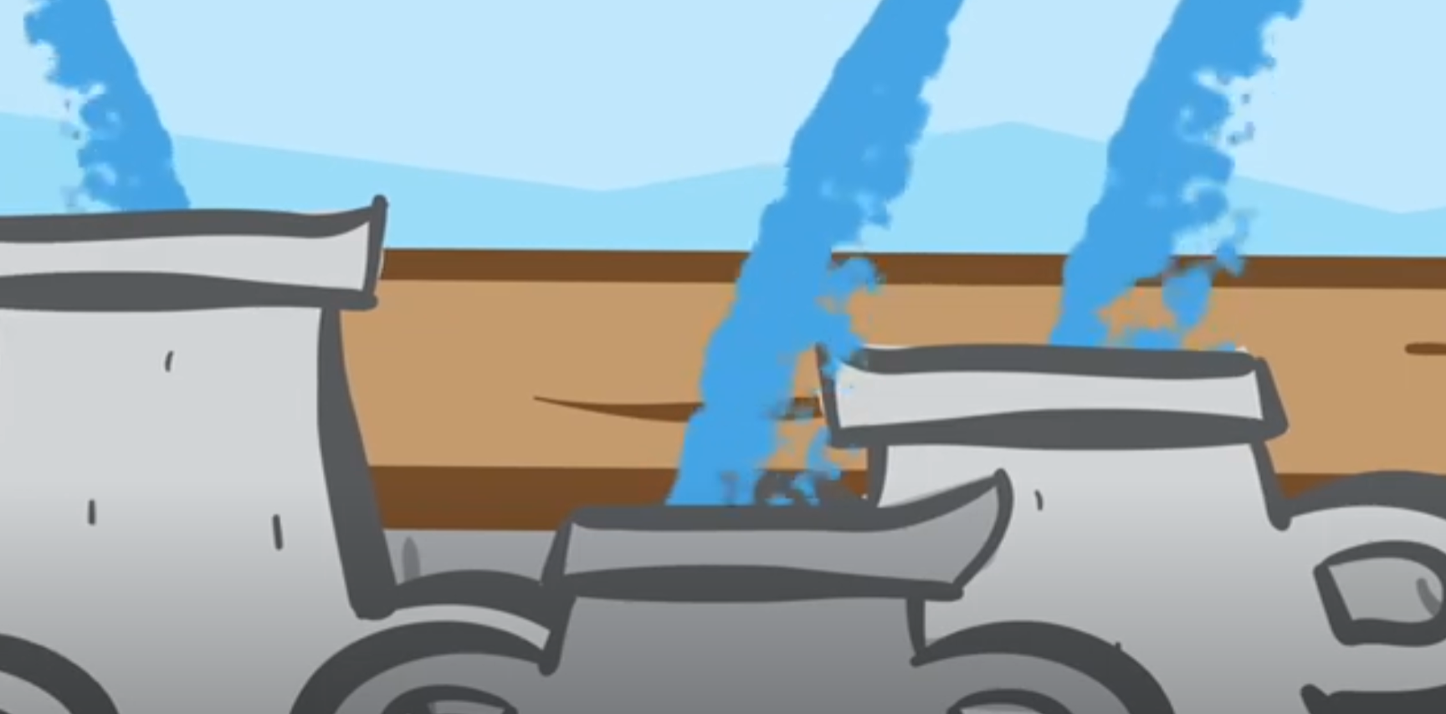

Slide 9
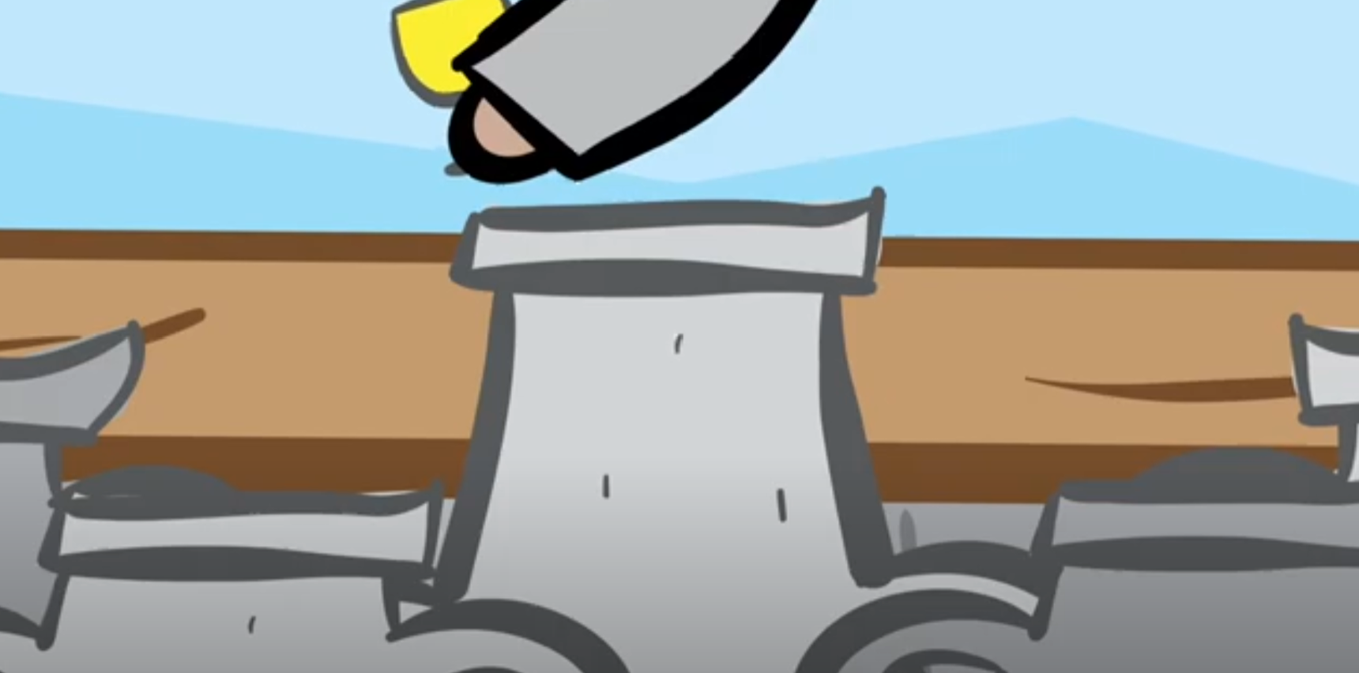

Slide 10
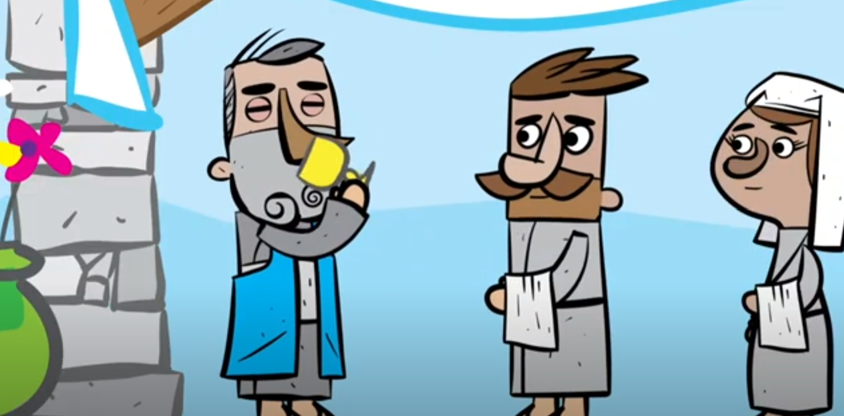

Slide 11
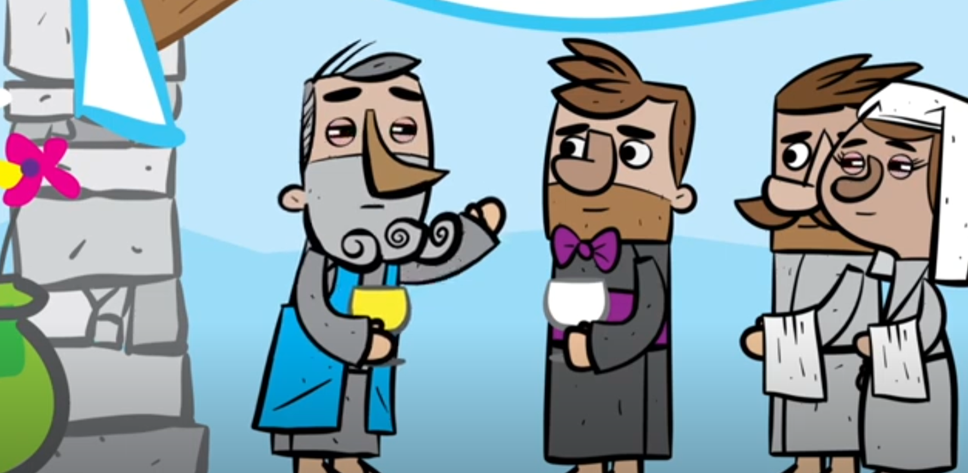

Slide 12
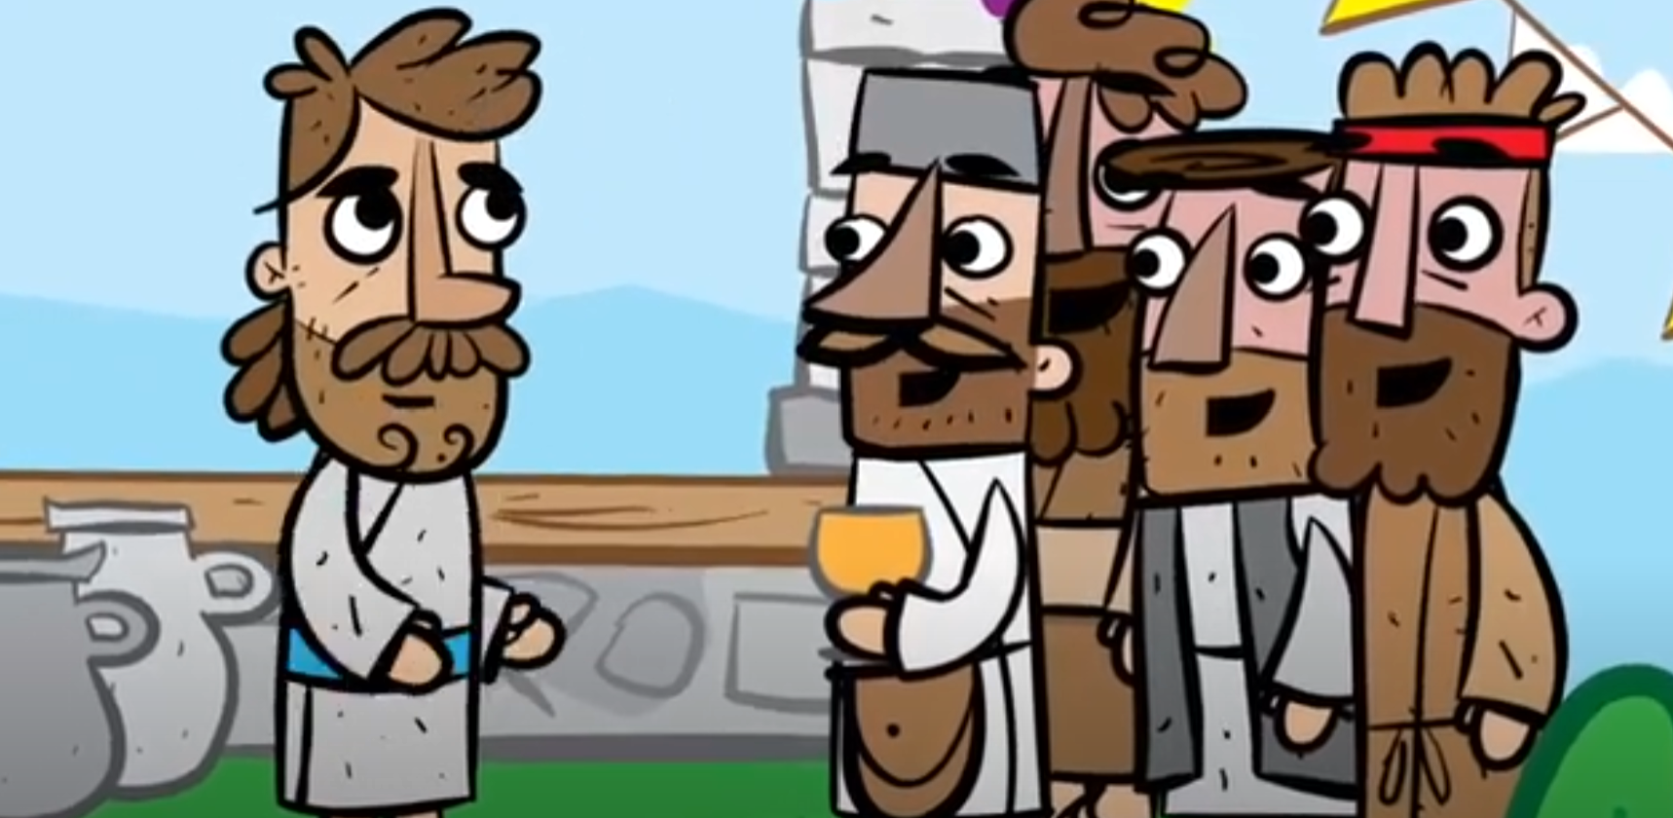

Slide 13
指標著什麼？
約翰福音七個神蹟的頭一個

Slide 14
本經文的疑難（一）
1 第 三 日 ， 在 加 利 利 的 迦 拿 有 娶 親 的 筵 席 ， 耶 穌 的 母 親 在 那 裡 。
² 耶 穌 和 他 的 門 徒 也 被 請 去 赴 席 。
³ 酒 用 盡 了 ， 耶 穌 的 母 親 對 他 說 ： 「 他 們 沒 有 酒 了 。

Slide 15
問題
Q1 耶穌的母親為什麼告訴耶穌他們沒有酒?
A 暗示耶穌和門徒把酒喝光了
B 希望耶穌變出神蹟
C 期望耶穌去買酒
D 單純指出他們沒有酒

Slide 16
本經文的疑難（二）
2 第 三 日 ， 在 加 利 利 的 迦 拿 有 娶 親 的 筵 席 ， 耶 穌 的 母 親 在 那 裡 。
² 耶 穌 和 他 的 門 徒 也 被 請 去 赴 席 。
³ 酒 用 盡 了 ， 耶 穌 的 母 親 對 他 說 ： 「 他 們 沒 有 酒 了 。 」
⁴ 耶 穌 說 ： 「 母 親 （ 原 文 是 婦 人 ） ， 我 與 你 有 甚 麼 相 干 ？
我 的 時 候 還 沒 有 到 。 」

Slide 17
重組句子
Q2 (什麼,誰,為何,如何)/我/與/你/婦人
A 婦人 我與你有什麼關係?
B 婦人 我與你如何處理?
C為甚麼要來找我呢？
D 這與我和你有什麼關係？

Slide 18
提示
⁵ 他 母 親 對 用 人 說 ： 「 他 告 訴 你 們 甚 麼 ， 你 們 就 做 甚 麼 。 」

Slide 19
重組句子
Q2 (什麼,誰,為何,如何)/我/與/你/婦人
A 婦人 我與你有什麼關係?
B 婦人 我與你如何處理?
C為甚麼要來找我呢？
D 這與我和你有什麼關係？

Slide 20
問題
Q1 耶穌的母親為什麼告訴耶穌他們沒有酒?
A 暗示耶穌和門徒把酒喝光了
B 希望耶穌變出神蹟
C 期望耶穌去買酒
D 單純指出他們沒有酒

Slide 21
本經文的疑難（三）
2 第 三 日 ， 在 加 利 利 的 迦 拿 有 娶 親 的 筵 席 ， 耶 穌 的 母 親 在 那 裡 。
² 耶 穌 和 他 的 門 徒 也 被 請 去 赴 席 。
³ 酒 用 盡 了 ， 耶 穌 的 母 親 對 他 說 ： 「 他 們 沒 有 酒 了 。 」
⁴ 耶 穌 說 ： 「 母 親 （ 原 文 是 婦 人 ） ， 我 與 你 有 甚 麼 相 干 ？
我 的 時 候 還 沒 有 到 。 」

Slide 22
時候還沒到
時候將到
時候到了
2:4
5:35
7:30
8:20
4:21
4:23
5:25
7:30
8:20
16:2
16:25
16:32
5:28
12:23
13:1
16:4
16:21
17:1

Slide 23
約翰福音的時候
時候到
得榮耀
人就信
得榮耀可以是耶穌的死，但不單一只是指著他的死

Slide 24
突發意外，耶穌改變計劃
雖然這不是耶穌所定的時候，但耶穌最後改變心意

Slide 25
為什麼要詳細描述石缸？
本經文的疑難（四）
⁶ 照 猶 太 人 潔 淨 的 規 矩 ， 有 六 口 石 缸 擺 在 那 裡 ， 每 口 可 以 盛 兩 三 桶 水 。
⁷ 耶 穌 對 用 人 說 ： 「 把 缸 倒 滿 了 水 。 他 們 就 倒 滿 了 ， 直 到 缸 口 。 」

Slide 26
六口水缸的用途
「六口水缸」乃是猶太人為潔淨之禮預備的工具。所謂潔淨之禮，乃是指著每年三個大節期 (即逾越節、五旬節和住棚節，申十六章) 和每一安息日的潔淨禮。猶太人在守節或守安息日以前，必須用聖別的水來洗身，表示「潔淨自己」 ...Copyright (C) 本網站上所有視頻／音頻／文字版權歸【葡萄樹傳媒】所有，轉載請註明出處！ https://vinemedia.org/article/voice-of-heavenly-people/six-water-jars/ .

Slide 27
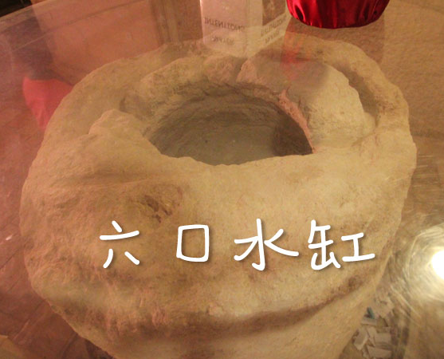
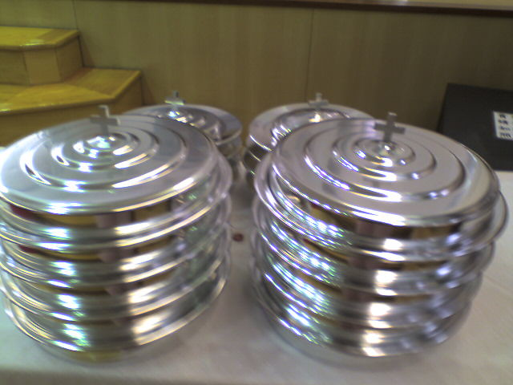

Slide 28
每口石缸的容量大約可以盛2-3桶水（約2:6，每桶水＝10加侖／40公升），即20-30加侖（80-120公升），所以6口石缸大約可以盛120-180加侖水

Slide 29
640支-960支

Slide 30
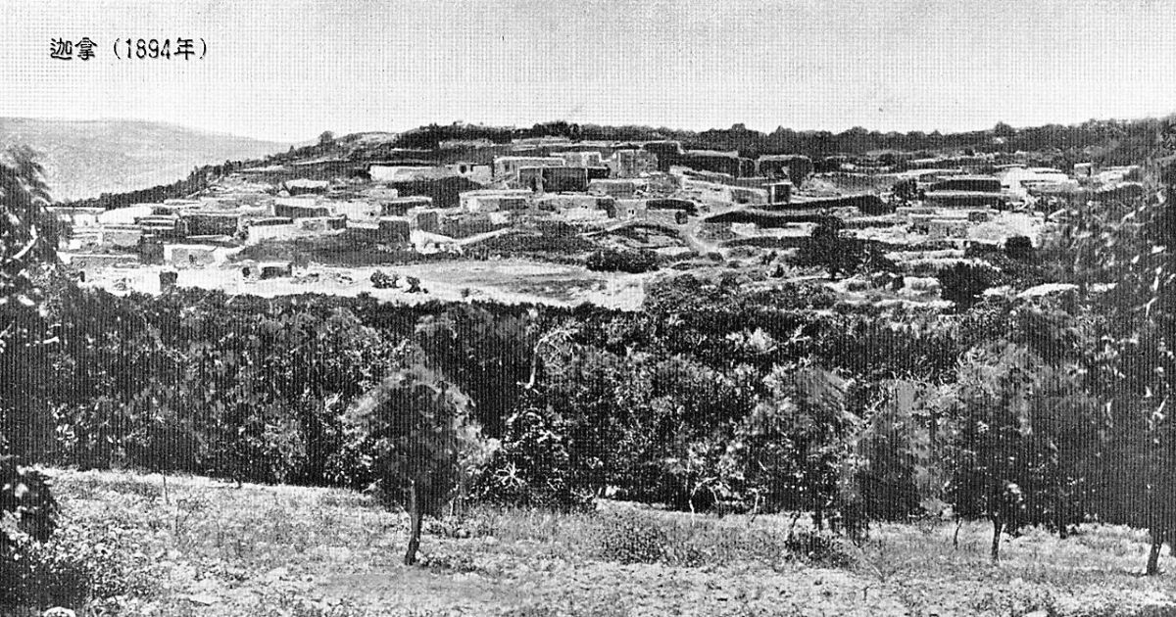
大約一千幾百人

Slide 31
⁹ 管 筵 席 的 嘗 了 那 水 變 的 酒 ， 並 不 知 道 是 那 裡 來 的 ， 只 有 舀 水 的 用 人 知 道 。 管 筵 席 的 便 叫 新 郎 來 ，
¹⁰ 對 他 說 ： 「 人 都 是 先 擺 上 好 酒 ， 等 客 喝 足 了 ， 才 擺 上 次 的 ， 你 倒 把 好 酒 留 到 如 今 ！ 」

Slide 32
打破規條，耶穌立新律法
舊有的規條若不被打破，新的就不會實現
耶穌所成就的，無論是質與量都是更好

Slide 33
問題
Q3 誰是神蹟的受益人?
A 耶穌的母親
B 門徒
C 新郎
D 管筵席的

Slide 34
誰是神蹟的受益人?
⁹ 管 筵 席 的 嘗 了 那 水 變 的 酒 ， 並 不 知 道 是 那 裡 來 的 ， 只 有 舀 水 的 用 人 知 道 。 管 筵 席 的 便 叫 新 郎 來 ，
¹⁰ 對 他 說 ： 「 人 都 是 先 擺 上 好 酒 ， 等 客 喝 足 了 ， 才 擺 上 次 的 ， 你 倒 把 好 酒 留 到 如 今 ！ 」
¹¹ 這 是 耶 穌 所 行 的 頭 一 件 神 蹟 ， 是 在 加 利 利 的 迦 拿 行 的 ， 顯 出 他 的 榮 耀 來 ； 他 的 門 徒 就 信 他 了 。

Slide 35
惟有門徒，看出耶穌榮耀
同樣參與在神蹟之中，結果只有門徒看見耶穌的榮耀，就信他了

Slide 36
破舊立新的耶穌
突發意外，耶穌改變計劃
打破規條，耶穌立新律法
惟有門徒，看出耶穌榮耀

